Slide 1

Retrofit/okHttp
Android 知识分享交流
主
讲
人
：
P
E
N
G
内部资料，请勿泄露

Slide 2

主要内容
OkHttp
Retrofit
内部资料，请勿泄露

Slide 3
okHttp 简介
官方介绍
  http://square.github.io/okhttp/
包含功能
  一般的get请求
  一般的post请求
  基于Http的文件上传
  文件下载
  加载图片
  支持请求回调，直接返回对象、对象集合
  支持session的保持
As依赖添加
compile 'com.squareup.okhttp:okhttp:2.4.0’
内部资料，请勿泄露

Slide 4
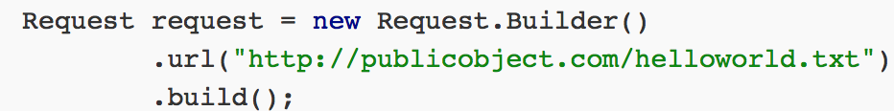

Okhttp使用
1.请求的创建
通过Builder来配置请求
生成call对象，通过call对象来执行请求
Call对象调用cancle方法可以立即停止请求
内部资料，请勿泄露

Slide 5
okHttp请求发送的两种方式
1、同步方法excute
可以直接调用call.execute()通过返回一个Response对象，在Response获取信息。
call.execute()是阻塞方法，运行该方法整个线程都会停止知道该方法完成，所以不能再主线程中使用
内部资料，请勿泄露

Slide 6
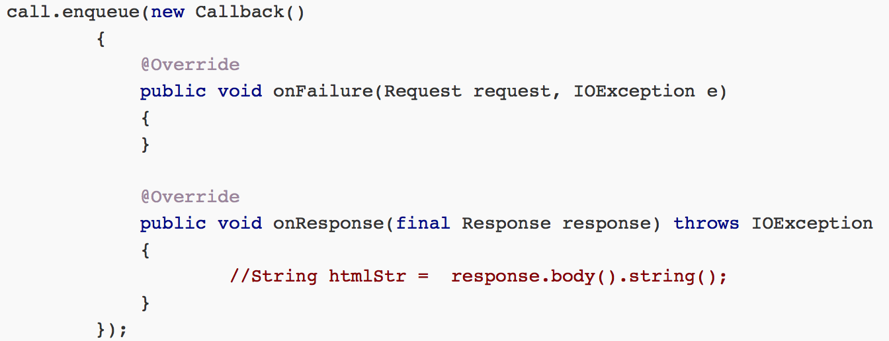
okHttp请求发送的两种方式
2、异步方法_x0016_enqueue
CallBack是okhttp中的，new CallBack()对象在onResponse和onFailure方法中处理结果，这两个函数都会在主线程中执行。
内部资料，请勿泄露

Slide 7
okHttp请求的配置
client = new OkHttpClient.Builder()
.addInterceptor(interceptor)//未发到网络之前拦截
_x001a_ .addNetworkInterceptor(fileDownInterceptor)//发到网络时拦截
.connectTimeout(60, TimeUnit.SECONDS)// 连接超时时间设置
.readTimeout(20, TimeUnit.SECONDS)// 读取超时时间设置
.retryOnConnectionFailure(true)// 失败重试
.build();
Interceptor接口用于拦截，实现方法：
public Response intercept(Chain chain) throws IOException具体使用：
@Override
public Response intercept(Chain chain) throws IOException {
Request originalRequest = chain.request();//获得请求
return chain.proceed(originalRequest);//proceed方法执行请求
}
以上方法无含义，仅示例
内部资料，请勿泄露

Slide 8
Retrofit简介
官方介绍
http://square.github.io/retrofit/
依赖：
compile files('libs/retrofit-2.1.0.jar')
最新版本2.1.0，此版本把Converter modules等分离开了，支持解析方式如下：
Gson: com.squareup.retrofit:converter-gson
Jackson: com.squareup.retrofit:converter-jackson
Moshi: com.squareup.retrofit:converter-moshi
Protobuf: com.squareup.retrofit:converter-protobuf
Wire: com.squareup.retrofit:converter-wire
Simple XML: com.squareup.retrofit:converter-simplexml
内部资料，请勿泄露

Slide 9
Retrofit请求创建
1、Api接口创建，详情查看官网
/* Synchronous in Retrofit 1.9 */
public interface APIService {
@POST(“list/{path}")
Repo loadRepo(@Path(path) String mPath);
}
@Post表示post该方法是post请求，(“list/{path}”)表示配置的路径,{path}表示一个变量，即用mpath的实际值替换path
retrofit = new Retrofit.Builder()
.baseUrl(Common.BASE_URL_TEST)//根Url
.addConverterFactory(GsonConverterFactory.create())
.client(client)
.build();
实际发请求是会把baseUrl与(_x0016_“list/{path}")进行拼接
内部资料，请勿泄露

Slide 10
Retrofit请求创建
APIService service = retrofit.create(APIService.class);
配置好的retrofit调用create生成APiService的代理类
Callback back = service.loadRepo生成callBack。此处和okhttp类似
然后执行同步方法 back.excute 或者 异步方法back.enqueue方法,和okHttp一致
内部资料，请勿泄露

Slide 11
Retrofit请求的配置
client = new OkHttpClient.Builder()
.addInterceptor(interceptor)
.addNetworkInterceptor(fileDownInterceptor)
.connectTimeout(60, TimeUnit.SECONDS)// 连接超时时间设置
.readTimeout(20, TimeUnit.SECONDS)// 读取超时时间设置
.retryOnConnectionFailure(true)// 失败重试
.build();
retrofit = new Retrofit.Builder()
.baseUrl(Common.BASE_URL_TEST)
.addConverterFactory(GsonConverterFactory.create())//配置解析类
.client(client)//配置okHttpClient
.build();
注：Retrofit本身就默认使用OkHttp发送请求，此处配置.client 是因为OKHttpClient需要额外的配置。
内部资料，请勿泄露

Slide 12
Retrofit扩展
1、Converter.Factory
有没有觉得似曾相识
.addConverterFactory(GsonConverterFactory.create())//配置解析类
该类需要重写Converter方法，处理解析方面的功能
2、Interceptor
用于网络拦截
内部资料，请勿泄露

Slide 13
Retrofit扩展
3、CallAdapter.Factory
用于处理请求返回处理方面的功能
内部资料，请勿泄露

Slide 14

祝早日成为大牛！
早日成为大牛！
成为大牛！
为大牛！
大牛！
牛！
内部资料，请勿泄露

